Slide 1
Trabalho Prático Base de Dados 22/23
Checkpoint 1 e 2

Slide 2
1. Definição do Sistema
1.1 Contexto de aplicação e fundamentação do sistema
1.2 Motivação e Objetivos do Trabalho
1.3 Análise da viabilidade do processo
1.4 Recursos e Equipa de Trabalho
1.5 Plano de Execução do Projeto

Slide 3
1.1 Contexto de aplicação e fundamentação do sistema
A AmazoniaTM é uma empresa com sede em Lisboa. Foi fundada em Janeiro de 2018 pelo Sr. Jefferson Bazos percebendo a inexistência de uma Amazon em Portugal, viu uma grande oportunidade de negócio, de modo a proporcionar uma entrega satisfatória. Dois anos apos ter idealizado o projeto e procura dos fundos, finalmente inaugurou a “AmazoniaTM”.
Nos primeiros meses o negócio estava a ter sucesso, esta evolução chegou ao ponto em que o número de clientes era excessivo para as condições verificadas, visto que só existia armazéns na zona de Lisboa. Com o intuito de proporcionar tempos de entrega menores em outras zonas do país, tais como, Coimbra, Porto e Braga, decidiu expandir para essas localizações. Em cada um dos armazéns existem 21 funcionários, sendo eles 1 gestor, 10 distribuidores e 10 repositores.
O crescimento originou vários problemas ao nível da gestão, uma vez que conciliar vários armazéns em diferentes localidades tornou-se impossível. Esta circunstância, tem conduzido, a uma perda de possíveis lucros, ou pelo menos é o que o seu gestor Joaquim afirma.
Assim, para resolver esta situação, por sugestão do Joaquim, recorreu aos nossos serviços para a elaboração de um sistema de base de dados capaz de reverter a situação em que se encontra a “AmazoniaTM”.

Slide 4
1.2 Motivação e Objetivos do Trabalho
Com a sua grande vontade de maximizar os seus lucros, o Sr. Jefferson definiu um conjunto de objetivos que o irá ajudar com o desenvolvimento da base de dados, nomeadamente:
- Melhoria da estruturação do seu modelo de negócio, bem como melhorar a capacidade de gerir cada armazém e o registo da movimentação da mercadoria.
- Facilitação na obtenção de informação sobre os clientes, através da implementação de mecanismos de análise de vendas e de profiling de clientes;
- Aperfeiçoar a gestão de todos os produtos disponíveis;
- Organizar as finanças de forma a diminuir os gastos;
- Reduzir o tempo de entrega;
- Implementação de um sistema de recompensas para os funcionários exemplares.
- Consulta dos dados dos funcionários da empresa;
- Tratar grandes quantidades de dados;
O desenvolvimento do sistema proposto constitui uma grande responsabilidade, pois qualquer falha pode comprometer o futuro da empresa visto que podem perder muito dinheiro.

Slide 5
1.3 Análise da viabilidade do processo
O Sr.Jefferson tem a certeza que se tiver uma base de dados mais eficiente, conseguirá:
- Aumentar o lucro por cerca de 10% logo no primeiro mês, isto suportará o custo do sistema.
- Saber a cada momento o que cada cliente adquiriu, pagou e o tempo estimado de entrega.
- Profilling dos clientes, através
- Conhecer o local de cada produto dentro do armazém.
- Saber o armazém mais perto com o produto adquirido por um cliente para a entrega mais rápida.

Slide 6
1.4 Recursos e Equipa de Trabalho
Recursos:
Humanos
Funcionários dos armazéns e da empresa de desenvolvimento, clientes e fornecedores.
Materiais
Hardware (1 servidor, 5 tablets por amazém)
Software(SGBD e plataforma digital de compra e venda)
Equipa de trabalho:
Pessoal Interno
Sr. Jefferson Bazos, Brenin Marrão, Tata Rovaris, Tigas Rodrigues
Fundador da empresa e gestores dos armazéns.
Pessoal Externo
Engenheiros de Bases de Dados da empresa a contratar e Desenvolvedores da plataforma digital
Levantamento de requisitos, modelação do sistema, implementação do sistema.
Outros
Clientes e fornecedores voluntários
Inquéritos de opinião e validação dos serviços.

Slide 7
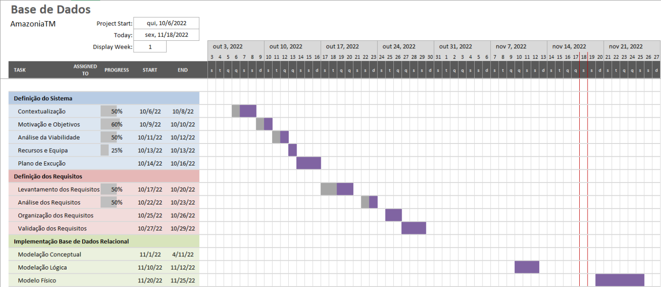
1.5 Plano de Execução do Projeto
O DIAGRAMA DO GANTT

Slide 8
2.Levantamento e Análise de Requisitos
2.1 Método de levantamento e de análise de requisito adotado
2.2.1 Requisitos de descrição
2.2.2 Requisitos de exploração
2.2.3 Requisitos de controlo
2.3 Análise e validação geral de requisitos

Slide 9
2.1 Método de levantamento e de análise de requisito adotado
Foram feitos os seguintes métodos para obter o conhecimento necessário para o levantamento dos requisitos:
Entrevistas/reuniões com Jefferson Bazos o presidente da empresa e com os gestores de cada armazém ;
A análise da documentação gerada por cada armazém ;
A observação dos processos em cada armazém ;
Questionários aos clientes e funcionários .

Slide 10
2.2.1 Requisitos de descrição
Cada pedido deve conter o seu número de pedido, endereço de entrega, data do pedido/envio/entrega, cliente associado, o estado, possíveis cupões e por fim os preços com/sem Iva.
Cada cliente possui o seu número de identificação, nome, email, telemóvel, métodos de pagamento, endereço de faturação e o histórico dos pedidos.
Cada item tem um id, preço, tipo, quantidade e descrição.
Cada funcionário possui um id, nome, tipo, salário, endereço, armazém e desempenho.
O tipo de um funcionário pode ser, administrativo, distribuidor e repositor.
A cada pedido está associado um distribuidor e a cada distribuidor muitos pedidos.

Slide 11
2.2.2 Requisitos de exploração
O cliente deve ser sempre notificado da alteração de um estado do pedido que fez
O cliente pode ver a informação sobre todos os seus pedidos.

Slide 12
2.2.3 Requisitos de controlo
O cliente tem um intervalo de tempo de 2 horas em que pode cancelar o pedido e ser reembolsado.
Os dados dos clientes podem ser alterados/adicionados pelo mesmo.
Os clientes podem adicionar os itens que pretender a um pedido.
A quantidade dos itens são controlados pelos repositores e administrativos.
Os administrativos podem atualizar o salário dos funcionários, alterar o estado dos pedidos e adicionar novos itens.
Deve ser possível adicionar novos armazéns, funcionários, clientes e pedidos pelos funcionários administrativos.

Slide 13
2.3 Análise e validação geral dos requisitos.
Depois de termos levantados os requisitos , foi marcada uma reunião com Jefferson Bazos e os gerentes de cada armazém no qual apresentamos os requisitos, nesta reunião recebemos a aprovação para que podemos começar a construção do modelo conceptual.

Slide 14
3. Modelação Conceptual

Slide 15
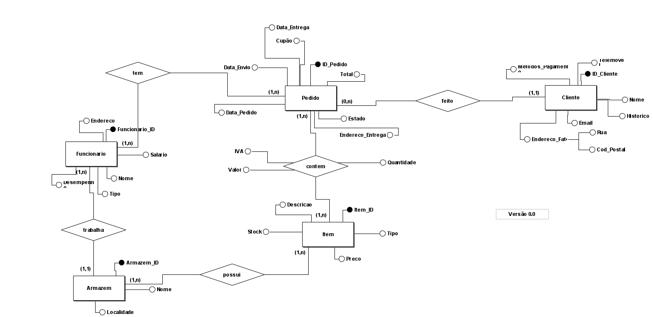

Slide 16
4. Modelação Lógica

Slide 17
